Slide 1


Старият Завет
- четвърта част -
Царете

Slide 2
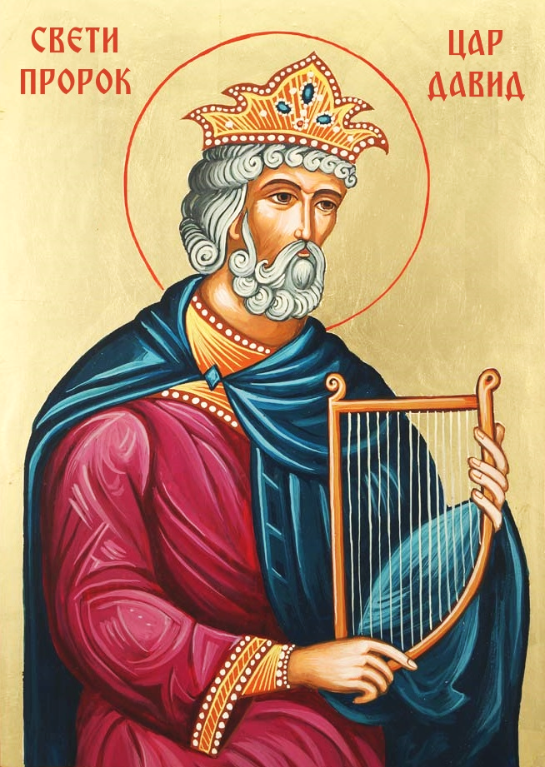
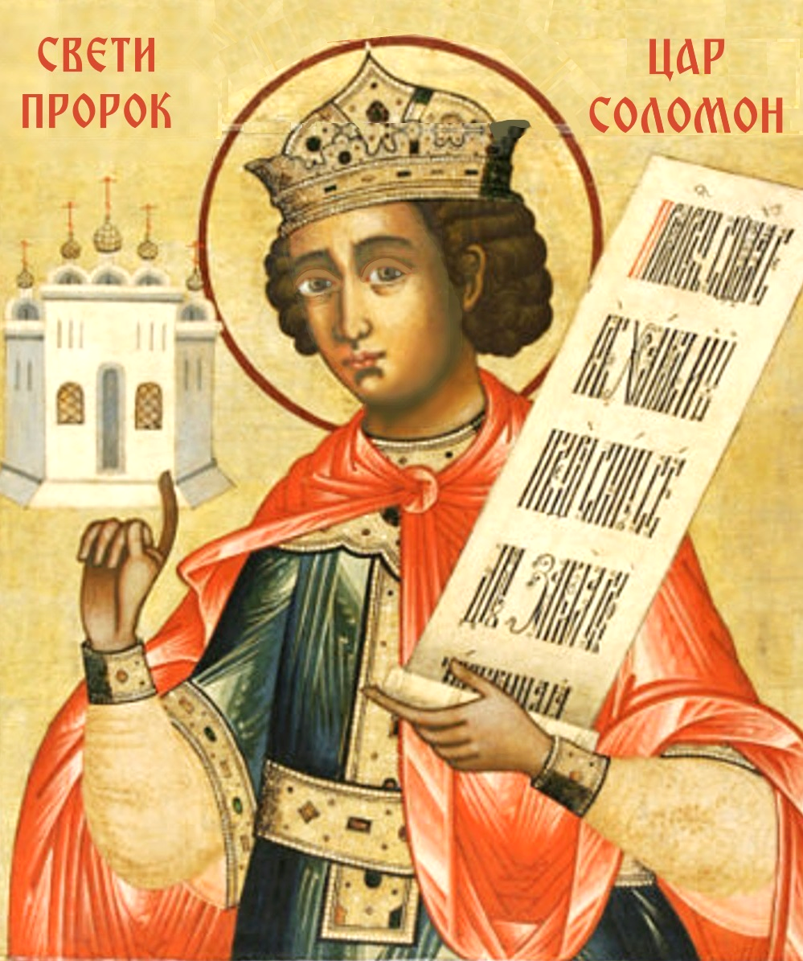
Царете
www.blessedmart.com
commons.wikimedia.org
Пръв цар на израилтяните станал Саул, но еврейското царство достигнало величие при цар Давид и неговият син цар Соломон. Много години след царуването на цар Давид, от неговия род се родил като Човек нашият Спасител Иисус Христос.

Slide 3
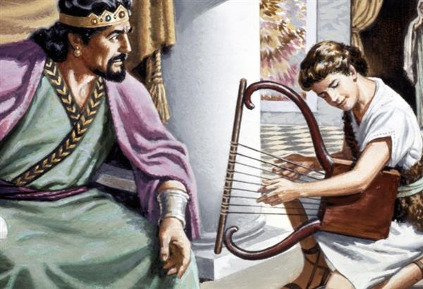
Цар Саул
biblehub.com
Цар Саул отначало бил добър цар, изпълнявал волята Божия и справедливо управлявал. Но после той се самозабравил и престанал да слуша Бога. Затова Бог отстъпил от Саул и открил на пророк Самуил, че ще постави по-добър цар на еврейския народ. За цар бил помазан Давид, но той бил още малък, пасял овцете в полето и чудно свирел и пеел. А Саул загубил Божието благоволение и зъл дух взел да го мъчи. И само Давид можел да го успокои със своите песни. Но на няколко пъти, под влияние на злия дух, Саул опитал да убие Давид.

Slide 4
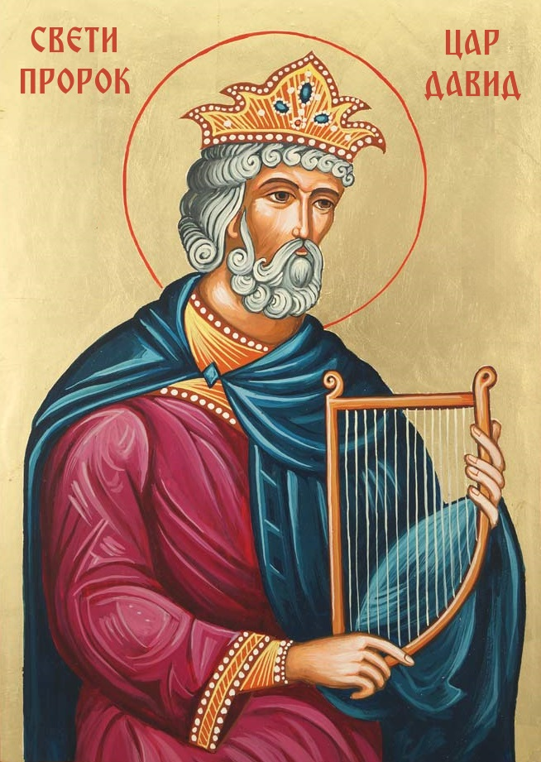
Свети пророк и цар Давид
www.blessedmart.com

Slide 5
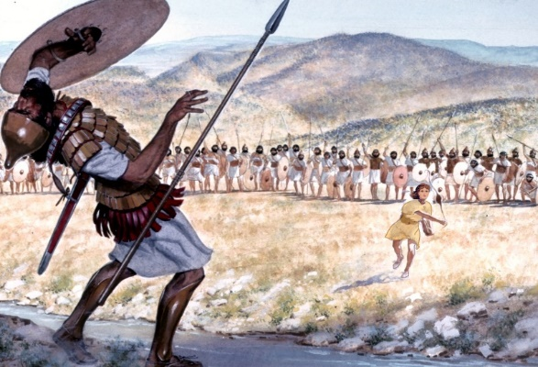
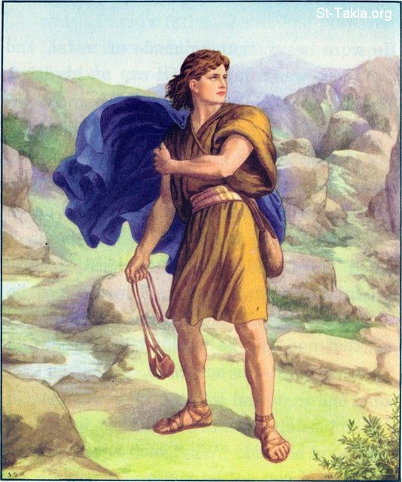
Давид и Голиат
По времето, когато царувал цар Саул, започнала война с филистимците. Явил се сред тях един много силен мъж, на име Голиат, който предизвиквал на двубой някой от евреите. Победата щяла да важи за целия народ на победителя.
Давид бил още твърде млад, за да воюва. Веднъж, когато отишъл да види братята си, на бойното поле Голиат се подигравал с еврейските воини и дори хулел Бога. Давид пламнал от ревност по Божието име и помолил царя да излезе на битка срещу Голиат.
Като имал само една прашка в себе си и взел няколко камъка в торбичката си, Давид се помолил на Бога да му даде победа и излязъл срещу Голиат, а Голиат започнал да се смее, като видял малкото овчарче. Давид метнал с все сила един камък, който се забил в челото на гиганта и той се строполил на земята. Ужасени, филистимците побягнали, а евреите радостно се поздравили за победата. Оттогава Давид станал любимец на народа.
andybondurant.com

Slide 6
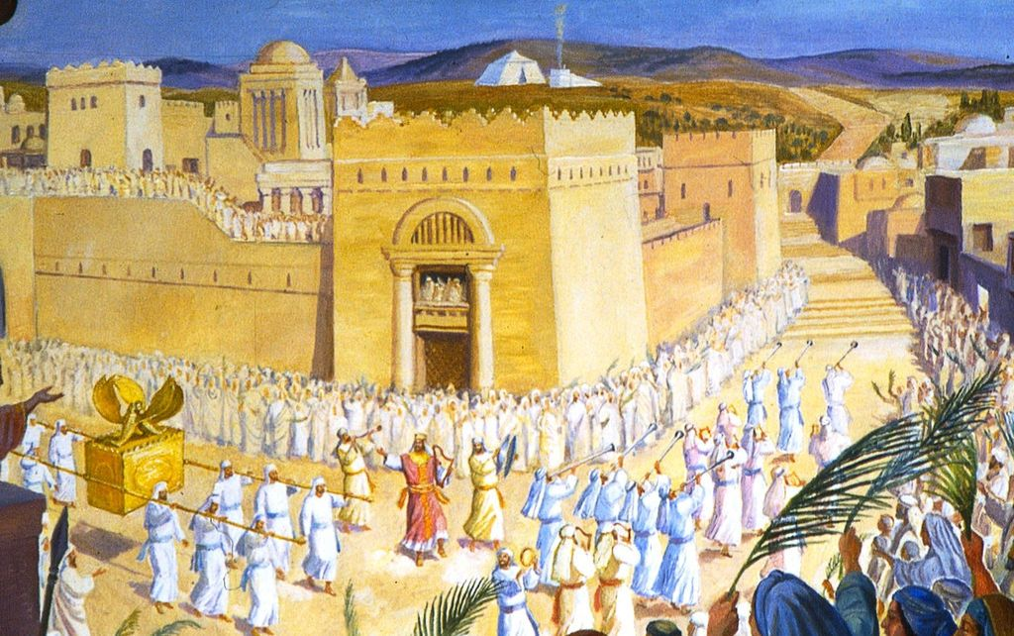
Йерусалим – град на мира
www.pinterest.com
Когато станал цар, Давид много се грижел за доброто на своя народ и много държал да се запази вярата в истинския Бог. Затова Бог го благословил и го направил могъщ владетел, като покорил под негова власт враговете му. Но Давид бил милостив към всички свои неприятели, както и към покорените от него народи. Цар Давид си избрал за престолен град Йерусалим, наречен „град на мира“. Той тържествено пренесъл там Ковчега на Завета, като вървял в началото на шествието, пеел псалми и танцувал. Той поискал да построи голям и красив храм, но Господ му казал, че това ще стори неговият наследник.

Slide 7
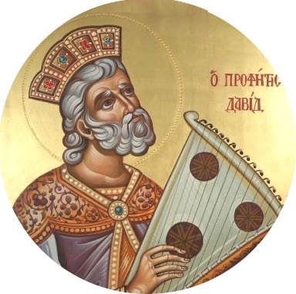

Псалтир
Цар Давид съчинявал песни в прослава на Бога и сам ги пеел, свирейки на струнен музикален инструмент, наречен псалтир. Затова и песните му са наречени псалми. Тези песни са поместени в Библията, в една част на Стария Завет, наречена Псалтир.
Псалом 22
Господ е Пастир мой, от нищо не ще се нуждая. Той ме настанява на злачни пасбища и ме води на тихи води, подкрепя душата ми, насочва ме по пътя на правдата заради Своето име. Да тръгна и по долината на смъртната сянка, няма да се уплаша от злото, защото Ти си с мене; Твоят жезъл и Твоята палица ме успокояват. Ти приготви пред мене трапеза пред очите на враговете ми, помаза главата ми с елей; чашата ми е препълнена. Тъй благостта и милостта (Ти) да ме придружават през всички дни на живота ми, и аз ще пребъдвам в дома Господен много дни.

Slide 8

Свети пророк и цар Соломон
commons.wikimedia.org

Slide 9
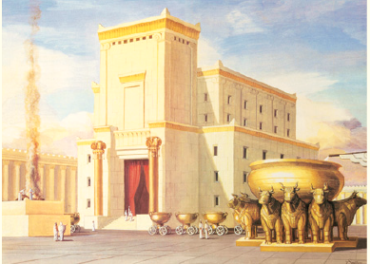
Соломоновият храм
След смъртта на цар Давид на престола се възкачил неговият син Соломон. Веднъж в съня му се явил Господ и го попитал какво би пожелал за себе си. Младият Соломон поискал от Бога да му даде мъдрост, за да може справедливо да управлява народа. Господ останал доволен от този отговор, защото, въпреки че бил млад, Соломон бил разумен и не поискал богатство или слава, а желаел доброто на своя народ. Затова Господ му дал голяма мъдрост, но му дал също и богатство, и власт, и слава.
www.epuzzle.info
Цар Соломон осъществил желанието на своя баща цар Давид и построил в Йерусалим величествен храм на Бога, в който поставил Ковчега на Завета. Царят се помолил на Бога, молитвата на всеки, който я принася в този храм, да бъде чута от Господа.

Slide 10
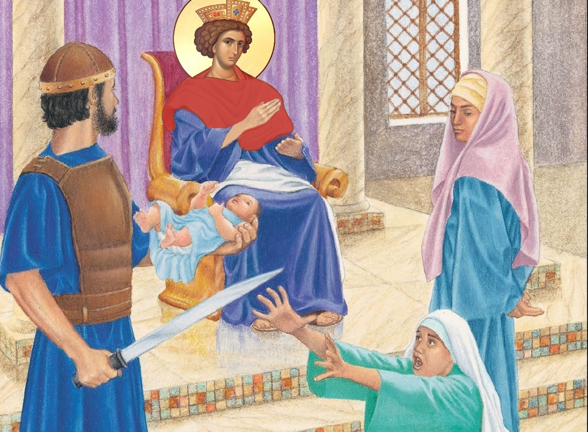
Мъдростта на цар Соломон
Голямата мъдрост на цар Соломон станала известна след разрешаването на един спор между две жени. Те имали малки деца, но през нощта едната от тях, по невнимание, задушила детето си и като го видяла мъртво, сменила го с чуждото. Всяка от жените настоявала пред царя, че живото дете е нейно.
Тогава царят наредил детето да бъде разсечено и всяка жена да получи половината. Истинската майка извикала ужасена да оставят детето живо, та дори да отиде при чуждата жена, докато лъжкинята се съгласила. Така царят разбрал коя е истинската майка и наредил да ѝ върнат детето.
www.nachnook.com

Slide 11
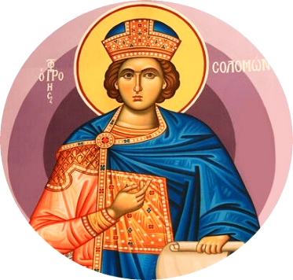
Притчи Соломонови
В книгата „Притчи Соломонови“ са записани мъдростите на цар Соломон. Повечето притчи са кратки и сбити житейски истини, които дават „остроумие на простия, знание и разсъждение на младия“ (1:4) и правят мъдрия по мъдър (1:5).
Из „Притчи Соломонови“
Блажен човек, който е придобил мъдрост, и човек, който е спечелил разум, защото нея да придобиеш е по-добре, отколкото сребро да придобиеш, и печалбата от нея е повече, отколкото от злато.
…………………………….........
Не пренебрегвай, синко, наказанието от Господа, и да не ти е тежко от Неговото изобличение, защото когото Господ обича, него наказва и към него благоволи, както баща към сина си.
…………………………………………..
От всичко, що е за пазене, най-много пази сърцето си, защото от него са изворите на живота.

Slide 12
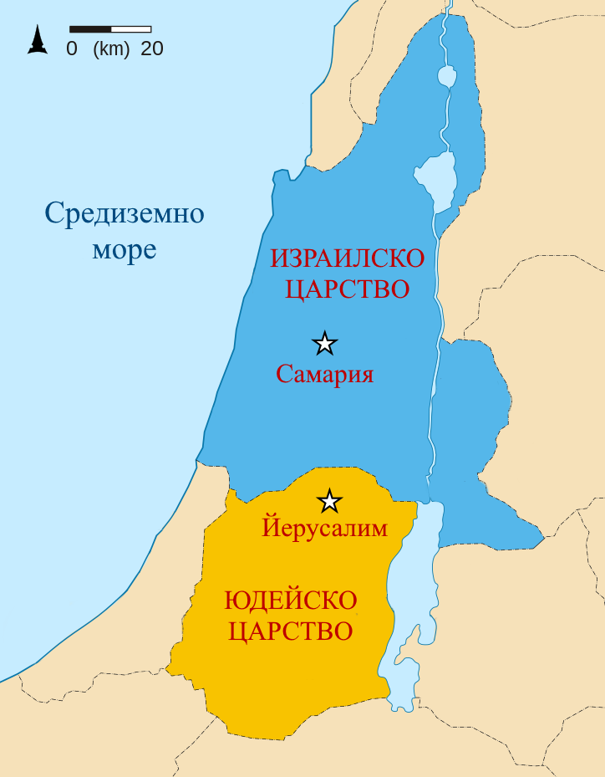
Разделяне на Соломоновото царство
След смъртта на цар Соломон еврейското царство се разделило. Наследник на престола станал синът на цар Соломон - Ровоам. При него десет колена се разбунтували и се отделили в Израилско царство със столица Самария.
А тези, които останали верни на Ровоам, били колената на Иуда и Венеамин. Те започнали да се наричат юдеи, а царството - Юдейско. Йерусалим останал негова столица.
Израилските царе не искали техните поданици да отправят молитви към Бога в Йерусалимския храм и, за да ги отклонят от общение с юдеите, съзнателно ги въвлекли в идолопоклонство. Израилското царство просъществувало само 250 години и паднало под властта на асирийците.
В Юдейското царство някои царе били благо-честиви, но други отпаднали от истинската вяра. След като съществувало 370 години, това царство било покорено от вавилонския цар Навудохоносор, а Йерусалим разрушен. Юдеите били отведени в плен във Вавилон за 70 години.

Slide 13
Край на четвърта част

Slide 14

ГЛЕДАХТЕ ПРЕЗЕНТАЦИЯ
ПО
Религия християнство – православие
Старият Завет (4)
Към УРОК 3.1 ОТ ЕЛЕКТРОННИЯ УЧЕБНИК ЗА 4 КЛАС
НА ИЗДАТЕЛСТВО ВИТЕЗДА
съставена от екипа на сайта
„Светлината на храма“

